Slide 1
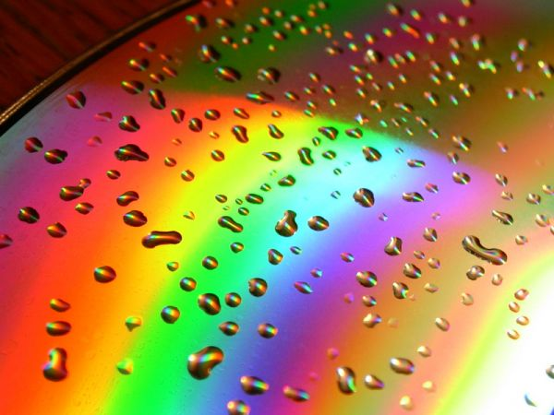
Волновая оптика
Интерференция света
11 класс
2014 год

Slide 2
Цели урока:
Рассмотреть физическую сущность интерференции волн;
Выделить свойства и средства описания явления интерференции света;
Продолжить формирование представлений о единстве электромагнитных волн и света;
Уметь разъяснять условия наблюдения интерференции света;
Знакомство с биографией и научной работой Томаса Юнга;
Наблюдения явления интерференции в природе.

Slide 3

Ответить на вопросы:
- Что такое свет в теории Ньютона?
- Что такое свет в волновой теории?
- В чём заключается корпускулярно-волновой дуализм?
- Что называют дисперсией света?

Slide 4
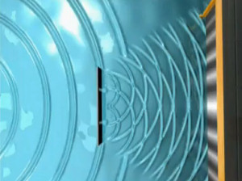
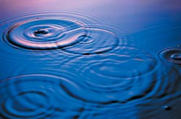

Интерференция механических волн
На поверхности воды, когда
поблизости колеблются два
поплавка. Волна в одних местах усиливается, а в других - ослабляется.
Интерференция от двух источников

Slide 5
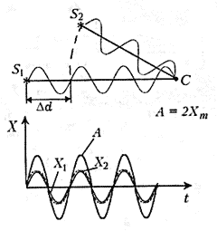
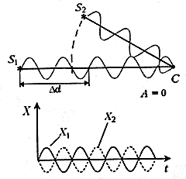
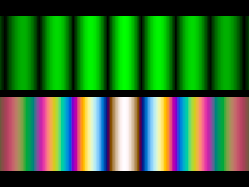



Условия максимума и минимума
Условие максимума:
Условия минимума:
∆d-разность
хода волн
Разность хода волн равна целому числу
длин волн или чётному числу длин полуволн:
Разность хода равна нечётному
числу длин полуволн:
В рассматриваемой точке С приходят с одинаковыми
фазами и усиливают друг друга-амплитуда колебаний
точки максимальна и равна удвоенной амплитуде.
Волны приходят в точку в противофазе
и гасят друг друга. Амплитуда в точке С
равна нулю: А=0.

Slide 6

Интерференция света
Такие явления называют интерференцией волн, а саму картину- интерференционной. Для образования устойчивой интерференционной картины необходимо, чтобы волны, испускаемые источником, имели одинаковую частоту и разность фаз их колебаний была постоянной.
Источники, удовлетворяющие этим условиям, называют когерентными.
Интерференция - («inter» - между, взаимно и «ferens» - несущий, переносящий) сложение (перекрытие) двух или нескольких когерентных волн.
Почему свет, идущий от двух электрических ламп не даёт интерференционную картину?

Slide 7
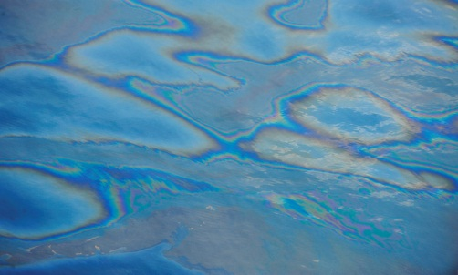
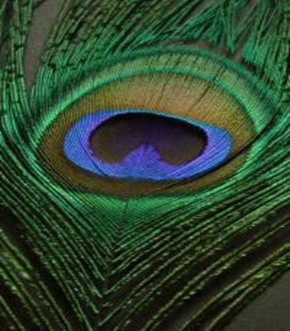
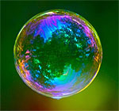
Способы получения и наблюдения интерференции света
1) разделение волны по фронту (опыт Юнга, бипризма Френеля, зеркала Ллойда);
2) разделение волны по амплитуде (по ходу волны)-интерференция в тонких плёнках (мыльные пузыри, бензиново-масляные плёнки, крылья насекомых, клин, кольца Ньютона).

Slide 8
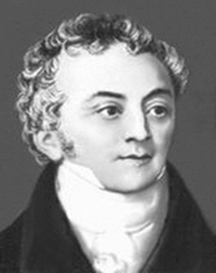
Томас Юнг
Томас Юнг был удивительным человеком: он был не только одним из лучших физиков своего времени, но ещё и расшифровывал египетские иероглифы, лечил людей, исследовал механизм зрения, был ловким наездником и даже … акробатом и канатоходцем! Он играл почти на всех музыкальных инструментах и ещё в юности изучил самостоятельно больше десяти языков.
Его девизом было:
«Если это может кто-то, то это смогу и я!»

Slide 9

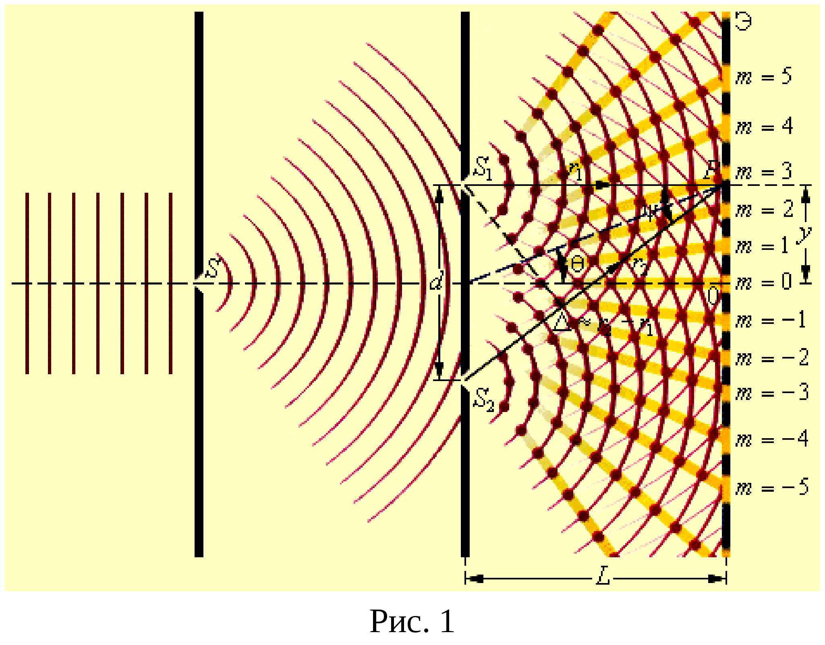
Опыт Юнга 1802 г
Впервые измерены длины световых волн!

Slide 10
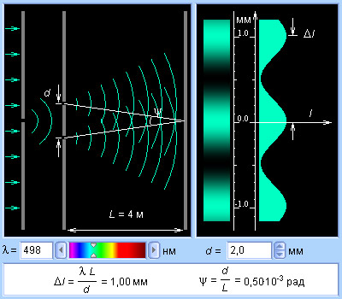
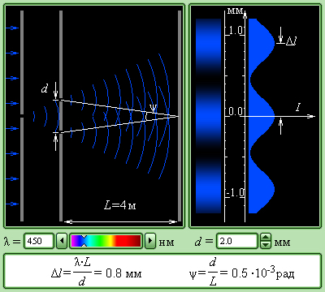
Опыт Юнга
В результате деления фронта волны, идущие от щелей в результате деле­ния фронта волны световые волны, идущие от щелей S₁ и S₂, оказывались когерентными, создавая на экране устойчивую интерференционную картину…
Томас Юнг
Вследствие интерференции происходят перераспределение энергии в пространстве.

Slide 11
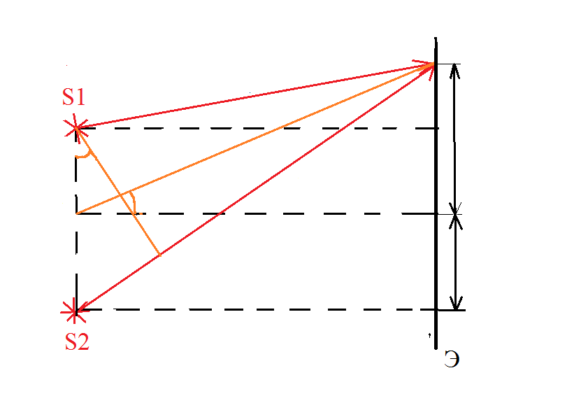


Расчёт интерференционной картины в опыте Юнга
Разность хода можно выразить
через тригонометрические
соотношения
d₁
N
х = $\frac{∆d𝓁}{d}$
Х
α
d₂
α
d
ℓ
∆d = k·λ
x =$\frac{ λ·𝓵}{d}$
∆d
M
Расстояние между интерференционными полосами зависит от длины волны λ, расстояния от мнимых источников до экрана ℓ и расстояния между источниками d

Slide 12

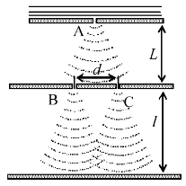
Решение задач
Часть А – базовый уровень
В клас­си­че­ском опыте Юнга по ди­фрак­ции пучок света, про­шед­ший через узкое от­вер­стие А, осве­ща­ет от­вер­стия В и С, за ко­то­ры­ми на экра­не воз­ни­ка­ет ин­тер­фе­рен­ци­он­ная кар­ти­на (см. ри­су­нок).
Если умень­шить рас­сто­я­ние l вдвое, то
1) рас­сто­я­ние между ин­тер­фе­рен­ци­он­ны­ми по­ло­са­ми умень­шит­ся
2) рас­сто­я­ние между ин­тер­фе­рен­ци­он­ны­ми по­ло­са­ми уве­ли­чит­ся
3) ин­тер­фе­рен­ци­он­ная кар­ти­на не из­ме­нит­ся
4) ин­тер­фе­рен­ци­он­ная кар­ти­на сме­стит­ся по экра­ну впра­во, со­хра­нив свой вид

Slide 13

Решение задач
Часть А- повышенный уровень
На плоскую непрозрачную пластину с двумя щелями падает по нормали плоская
монохроматическая волна из зелёной части видимого спектра. За пластиной на параллельном ей экране наблюдается интерференционная картина. Если использовать монохроматический свет из красной части видимого спектра, то
1) Расстояние между интерференционными полосами увеличится
2) Расстояние между интерференционными полосами уменьшится
3) Расстояние между интерференционными полосами не изменится
4) Интерференционная картина исчезнет

Slide 14

Решение задач
Часть А -базовый уровень
В клас­си­че­ском опыте Юнга по ди­фрак­ции пучок света, про­шед­ший через узкое от­вер­стие А, осве­ща­ет от­вер­стия В и С, за ко­то­ры­ми на экра­не воз­ни­ка­ет ин­тер­фе­рен­ци­он­ная кар­ти­на (см. ри­су­нок).
Если умень­шить рас­сто­я­ние d вдвое, то
1) ин­тер­фе­рен­ци­он­ная кар­ти­на сме­стит­ся по экра­ну впра­во, со­хра­нив свой вид
2) ин­тер­фе­рен­ци­он­ная кар­ти­на не из­ме­нит­ся
3) рас­сто­я­ние между ин­тер­фе­рен­ци­он­ны­ми по­ло­са­ми уве­ли­чит­ся
4) рас­сто­я­ние между ин­тер­фе­рен­ци­он­ны­ми по­ло­са­ми умень­шит­ся
Ре­ше­ние
Вид ин­тер­фе­рен­ци­он­ной кар­ти­ны за­ви­сит от рас­сто­я­ния d между то­чеч­ны­ми ис­точ­ни­ка­ми ко­ге­рент­но­го из­лу­че­ния, коими яв­ля­ют­ся точки B и C, из ко­то­рых рас­хо­дят­ся сфе­ри­че­ские волны, и от длины волны из­лу­че­ния. Мак­си­му­мы ин­тер­фе­рен­ци­он­ной кар­ти­ны опре­де­ля­ют­ся усло­ви­ем того, что оп­ти­че­ская раз­ность хода крат­на . При умень­ше­нии рас­сто­я­ния d раз­ность хода на­чи­на­ет ме­нять­ся мед­лен­нее при "дви­же­нии" вдоль экра­на точки на­блю­де­ния ин­тер­фе­рен­ции. Сле­до­ва­тель­но, рас­сто­я­ние между ин­тер­фе­рен­ци­он­ны­ми по­ло­са­ми уве­ли­чи­ва­ет­ся.

Slide 15
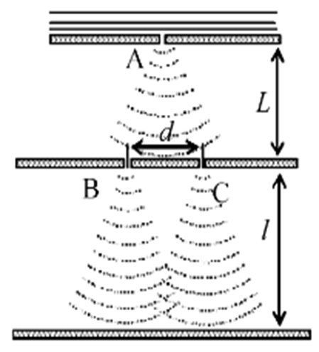
Решение задач
Часть А – базовый уровень
Как изменится интерференционная картина в опыте Юнга, если всю систему, освещаемых монохроматическим светом, опустить в воду
расстояние между полосами увеличится
расстояние между полосами уменьшится
появится радужная окраска
все полосы исчезнут, кроме нулевого максимума
Ответ: Ширина полос уменьшится в n раз,
где n – показатель преломления воды.

Slide 16

Решение задач
При изучении наук задача
полезнее правил…
И. Ньютон
В некоторую точку на экране приходит два когерентного излучения с оптической разностью хода 2,0 мкм. Что происходит: усиление или ослабление света, если в неё приходят: а) красные лучи с длиной волны 760 нм; б) жёлтые лучи длиной волны 600 нм; в) фиолетовые с длиной волны 400 нм.
Дано:
∆d=2 мкм
а) λ=760 нм
б) λ=600 нм
в) λ=400 нм
Решение:
Δd = kλ
k=$\frac{∆d}{λ}$
а) k=2,6 - ослабление,
б) k= 3,3 –ослабление
в) k= 5 – усиление
Усилится или
ослабится
свет -?
Ответ: а) ослабление,
б) ослабление
в) усиление

Slide 17
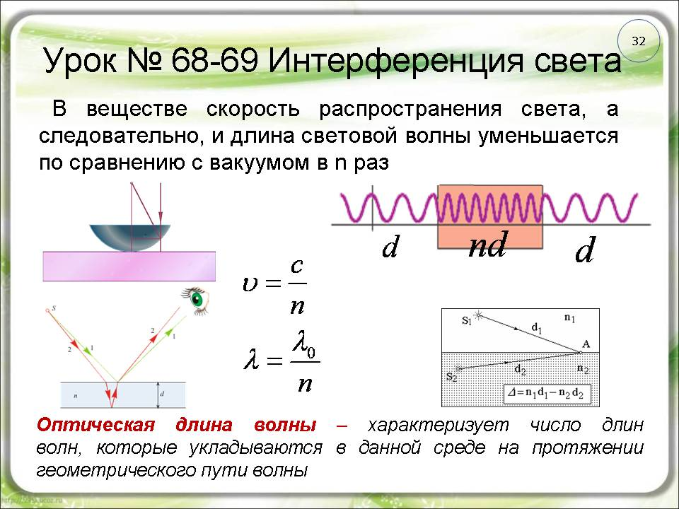

Решение задач
При изучении наук задача
полезнее правил…
И. Ньютон
В некоторую точку на экране приходит два когерентного излучения с оптической разностью хода 1,2 мкм. Длина волны этих лучей в вакууме 600 нм. Определите, что произойдёт в этой точке в результате интерференции в трёх случаях: а) свет идёт в воздухе; б) свет идёт в воде; в) свет идёт в стекле с показателем преломления 1,5.
Дано:
Решение:
∆d=1,2 мкм
λ ₒ=600 нм
Δd = kλ
а) k=2 - усиление,
б) k= 2,6 –ослабление
в) k= 3 – усиление
n =1
n=1,33
n=1,5
nΔd = kλ
k=n $\frac{∆d}{λ}$
Усилится или
ослабится
свет -?

Slide 18
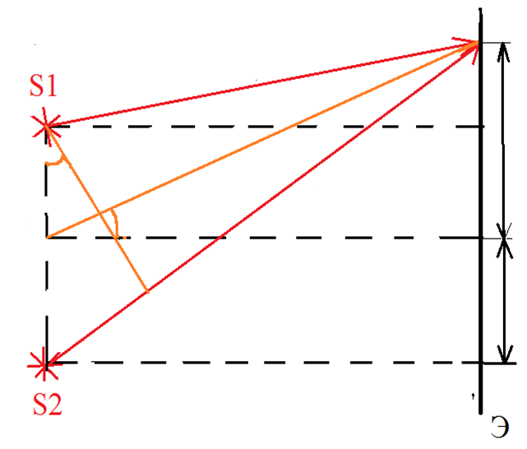
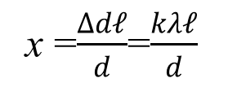
Решение задач
Два когерентных источника S₁ и S₂ испускают свет с длиной волны λ = 500нм. На каком расстоянии от точки О на экране располагается первый максимум освещенности , если расстояние между источниками d = 0,5 мм, а расстояние от каждого источника до экрана равно 2 м.
Решение:
х
х =$\frac{∆d𝓁}{d}$=$\frac{kλ𝓁}{d}$
= 2мм
d
l
О
Ответ: 2 мм

Slide 19
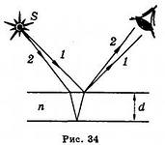
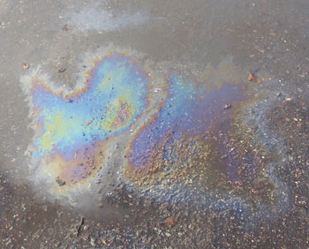
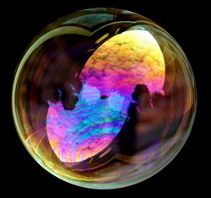
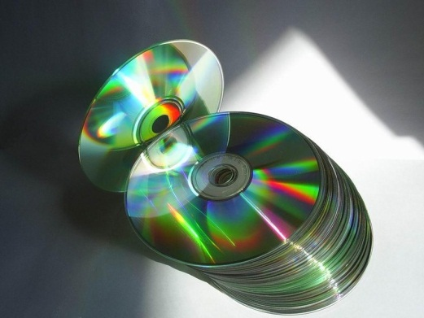
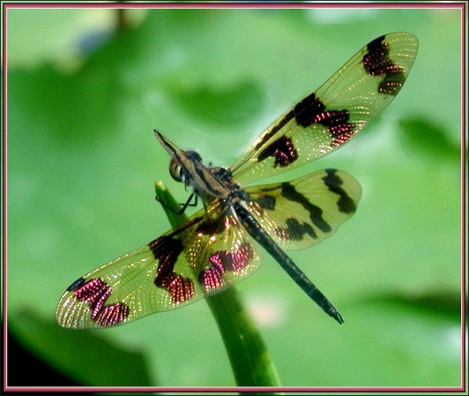
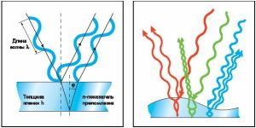
Интерференция в тонких плёнках
Причина: отражение от внешней поверхности плёнки, а другая – от внутренней.
Тонкая плёнка – мыльные пузыри, бензиново-масляная плёнка на поверхности воды, крылья насекомых и т.д.
d >λ
Бензиновая плёнка
Мыльный пузырь
Лазерный диск
Различные цвета тонких пленок — результат интерференции двух волн, отражающихся от нижней и верхней поверхностей пленки.
Интерференция в
крыльях насекомых

Slide 20
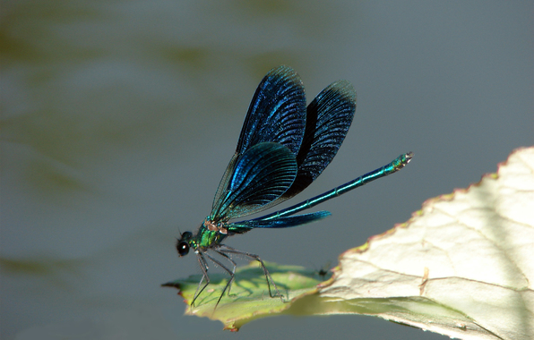
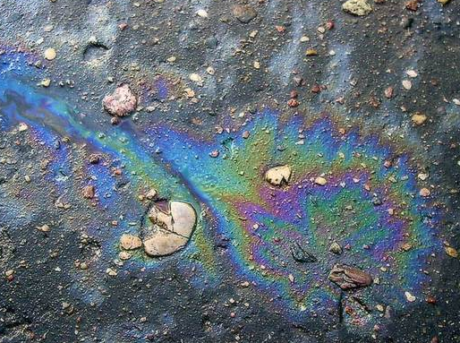
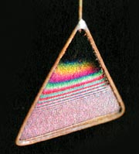
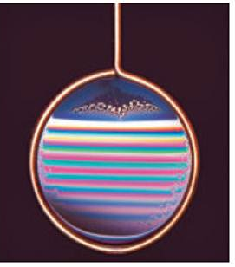
Интерференция света
…Когерентные волны от одного источника возникают при отражении света от передней и задней поверхностей тонких пленок(масляные пленки и пленки жира на воде, крылья насекомых, мыльные пузыри)…
Томас Юнг
Сияя гладкой пленкой,
Растягиваясь вширь,
Выходит нежный, тонкий,
Раскрашенный пузырь.
Горит, как хвост павлиний.
Каких цветов в нем нет!
Лиловый, красный, синий,
Зеленый, желтый цвет.
Самуил Маршак

Slide 21
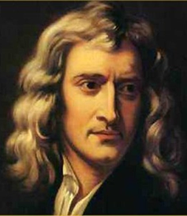
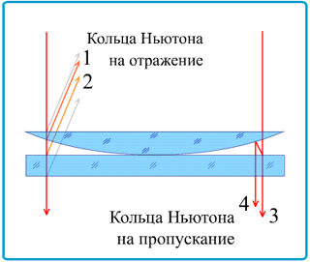
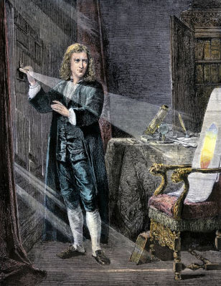
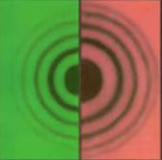
Кольца «Ньютона»
Интерференционные полосы равной толщины в форме колец, расположенных концентрически вокруг точки касания двух сферических поверхностей, либо плоскости и сферы. Впервые описаны в 1675 г. И. Ньютоном. Интерференция происходит в тонком зазоре (обычно воздушном), разделяющим соприкасающиеся поверхности; этот зазор играет роль тонкой плёнки.
Радиусы колец увеличиваются при переходе от фиолетового конца спектра к красному.
Опыт Ньютона

Slide 22
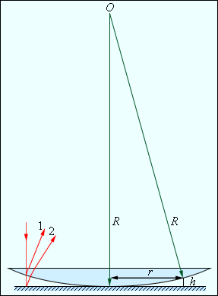
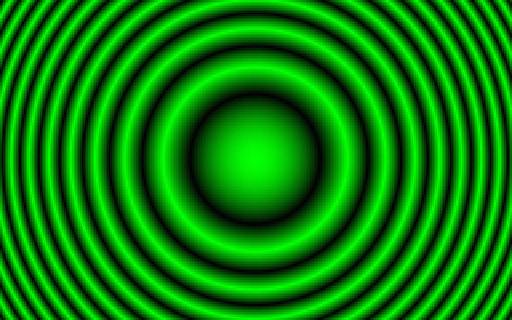
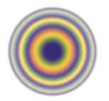
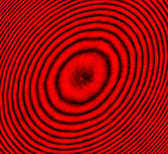

Кольца Ньютона
Кольца Ньютона - интерференционная картина, возникающая при отражении света в тонкой воздушной прослойке между плоской стеклянной пластиной и плосковыпуклой линзой большого радиуса кривизны
r =$\sqrt{Rkλ}$
r - радиус кольца,
R - радиус кривизны выпуклой
поверхности линзы.
Интерференционная картина имеет вид концентрических колец,
получивших название колец Ньютона

Slide 23

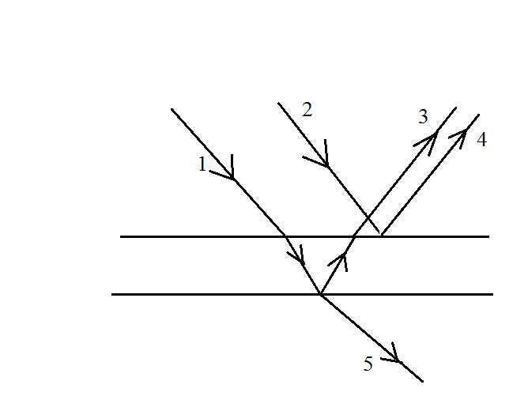
Решение задач
Часть А – базовый уровень
При отражении от тонкой плёнки интерферируют лучи
1) 1 и 2 2) 2 и 3
3) 3 и 4 4) 4 и 5

Slide 24
Решение задач
Часть А- базовый уровень
Какие из перечисленных ниже явлений объясняется интерференцией света?
а) радужная окраска тонких мыльных плёнок
б) кольца Ньютона
в) появление светлого пятна в центре тени от непрозрачного диска
г) отклонение световых лучей в область геометрической тени
только а
а и б
а, б, в и г
в и г

Slide 25
Решение задач
Часть А – базовый уровень
Световые волны когерентны, если у них
совпадают амплитуды
совпадают частоты
постоянен сдвиг фаз
совпадают частоты и постоянен сдвиг фаз
Свет переходит из воздуха в стекло с показателем преломления n. Какое из следующих утверждений справедливо?
1) Частота и скорость света уменьшится в n раз
2) Частота и скорость света увеличится в n раз
3) Частота не изменится, а скорость света уменьшится в n раз
4) Частота не изменится, а скорость света увеличится в n раз

Slide 26
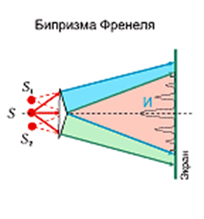
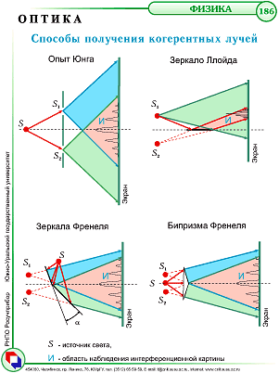
Способы получения когерентных волн
Бипризма Френеля
Зеркало Ллойда

Slide 27
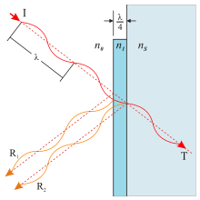

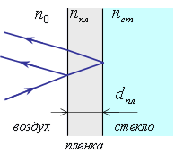
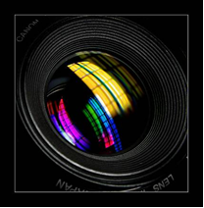



«Просветление» оптики
Уменьшение отражения света поверхности в результате
нанесения на неё специальной плёнки.
Условие минимума интерференции для падающего и отражённого лучей:
(формула 1)
где d - толщина плёнки, n - показатель преломления вещества плёнки. Из этого выражения получается:
(формула 2)
Кстати, для максимального эффекта, показатель преломления плёнки должен быть равен:
(формула 3)
∆d
Почему линза, покрытая просветляющей плёнкой, кажется
фиолетовой при рассмотрении её в отражённом свете?

Slide 28
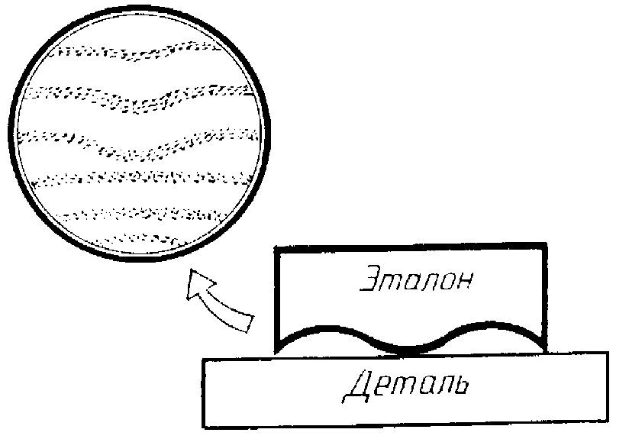
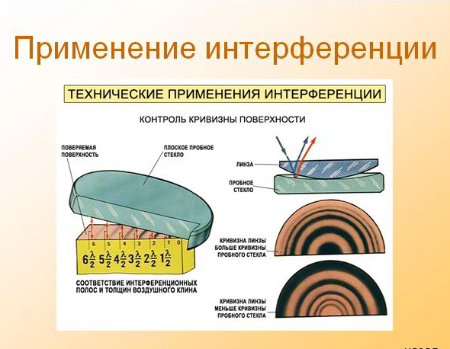
Применение интерференции
Проверка качества обработки поверхностей. С помощью интерференции можно оценить качество обработки поверхности изделия с точностью до 1/10 длины волны, т. е. с точностью до 10⁻⁶ см. Для этого нужно создать тонкую клиновидную прослойку воздуха между поверхностью образца и очень гладкой эталонной пластиной. Тогда неровности поверхности размером до 10⁻⁶ см вызовут заметные искривления интерференционных полос, образующихся при отражении света от проверяемой поверхности и нижней грани.

Slide 29
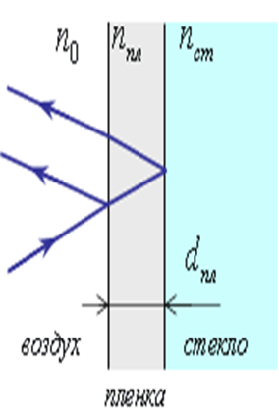
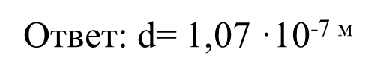
Решение задач
Часть А – повышенный уровень
Дано:
n=1,4
λ = 6·10⁻⁷ м
Решение:
d -?
Ответ: d= 1,07 ·10^{-7 м}

Slide 30
Решение задач
Часть А – базовый уровень
Просветление объективов оптических систем основано на явлении
интерференция света
дисперсия света
поляризация света
дифракция света
Почему меняется окраска крыльев насекомого при рассмотрении их под разными углами?
Ответ. При отражении лучей от прозрачной плёнки, покрывающей крылья насекомого, образуется интерференционная картина. Положение полос равного наклона меняется, если смотреть на крылья под разными углами.

Slide 31



При изучении наук задача полезнее правил…
И. Ньютон
При наблюдении интерференции света от двух когерентных источников монохроматического света с длиной волны 520 нм на экране на отрезке длиной 4 см наблюдается 8,5 полос. Определите расстояние между источниками света, если расстояние от них до экрана равно 2,75 м.
Дано:
λ=520·10 ⁻⁹ м
х=4см
k=8,5
ℓ=2,75 м
d-?
Решение:
Ширина одной полосы
∆x=$\frac{x}{k}$
х
d=$\frac{kλ𝓁}{x}$
=3·10⁻⁴ м
d
l
Ответ:
3·10⁻⁴ м

Slide 32
Решение задач
Часть С – ключевая задача
Между краями двух отшлифованных квадратных стеклянных пластинок со стороной L=16 см зажат волос. Противоположные концы пластин соприкасаются. Перпендикулярно поверхности верхней пластинки падает монохроматический пучок света с длиной волны λ=0,7мкм. Чему равен диаметр D волоса, если при наблюдении сверху на пластине видны интерференционные полосы, расстояние между которыми s = 0,8 мм?
Дано: Анализ:
L= 16 см Интерференционная картина возникает вследствие сложения
λ=0,7мкм волн, отражённых от поверхностей , ограничивающих
s=0,8мм воздушный клин переменной толщины.
D=?
L
D
Отражённые волны взаимно усиливают друг друга, если
Δd = kλ

Slide 33

Решение задач
Разность хода волн, отражённых в точках А и А₁, равна kλ.
Волна, отражённая в точке А₁, дважды проходят расстояние
М АА₁( от точки А к А₁ и обратно).
о D 2АА₁=kλ,откуда АА₁=k$\frac{λ}{2}$
К ВВ₁=(k+1)$\frac{λ}{2},$ ВВ₁-АА₁=$\frac{λ}{2 }$
СВ₁=$\frac{λ}{2}$; ∆А₁СВ₁ подобна ∆ОМК. Мы получим
$\frac{D}{λ/2}$ = $\frac{L}{ s}$ D=$\frac{Lλ}{2s}$ = 7·10 ⁻⁵ м.
Ответ: D=0,07 мм.
В
А
С
В1
А1

Slide 34
Подведём итоги
Что называют интерференцией волн? При каких условиях происходит это явление?
Какие волны называют когерентными?
Что называют разностью хода волн?
Сформулируйте и запишите условия образования максимумов при наложении когерентных волн.
Сформулируйте и запишите условия образования минимумов при наложении когерентных волн.
Опишите опыт Юнга.
Сделав рисунок, объясните интерференцию света в тонких плёнках.
Приведите примеры практического применения интерференции света.

Slide 35
Используемая литература:
1.Физика 11 кл. Г.Я. Мякишев, Б.Б.Буховцев, Н.Н.Сотский, - М.: Просвещение, 2012г.
2. Сборник задач по физике. /Сост. Г.Н. Степонова. – М.: Просвещение, 1998г.
3. Физика в 11 классе: Модели уроков. / Ю.А. Сауров. – М.: Просвещение, 2005г.
4. Волновая оптика. Н. А. Кормаков. г. Москва, «Физика», №30/99.
5. Физика 11 кл. Л.Э Генденштейн, Ю.И.Дик, М.: Мнемозина, 2013 г.
5. school.xvatit.com
6. allforchildren.ru «Сто тысяч «Почему» why.107.php.

Slide 36
Благодарю за внимание!
Презентация выполнена
учителем физики
высшей квалификационной категории
МОБУ СОШ д. Казмашево
Республика Башкортостан
Абзелиловский район
Зайнуллиной Ф. Ф.

